Slide 1
Подготовка на студентите за уменията на XXI век чрез технологии и дигитална трансформация в обучението
доц. д-р Христо Параскевов – ШУ „Епископ Константин Преславски“

Slide 2

ОСНОВНИ ТОЧКИ
Технологиите и изкуствения интелект в обучението
Преподавателите и тяхната роля в дигиталното обучение
Предизвикателства пред дигиталната трансформация в образованието
Успешни дигитални иновации в образованието
Поглед в бъдещето

Slide 3
Светът се променя — променя се и обучението
START

Slide 4

Технологиите в образованието
D
D
D
D
D

Slide 5
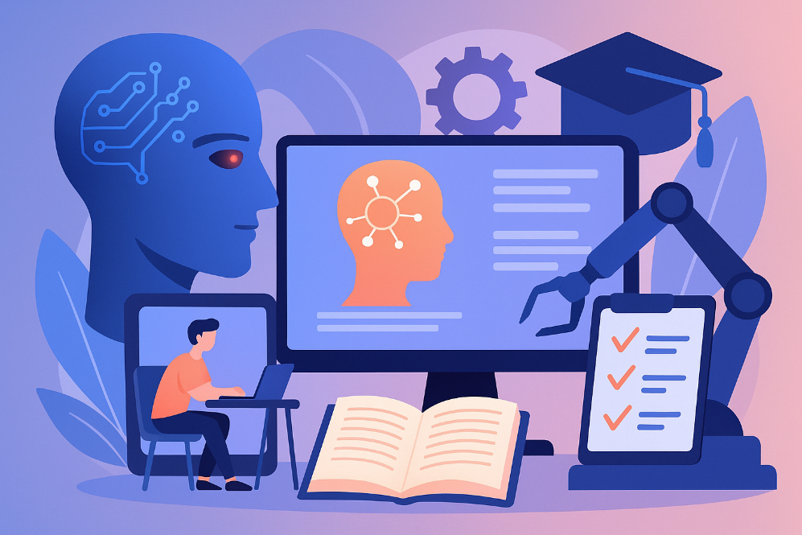
Изкуственият интелект и автоматизация в обучението

Slide 6


Дигитални умения в XXI век

Slide 7


Ролята на преподавателите

Slide 8

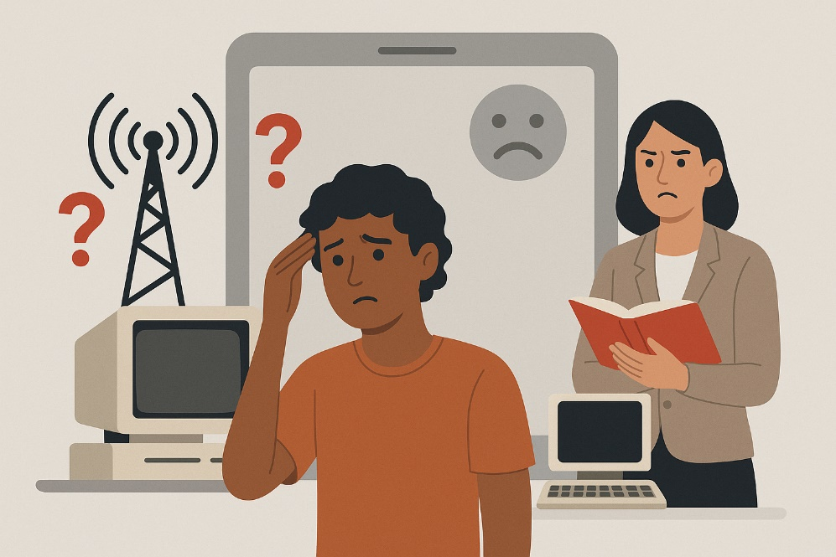
Предизвикателства

Slide 9

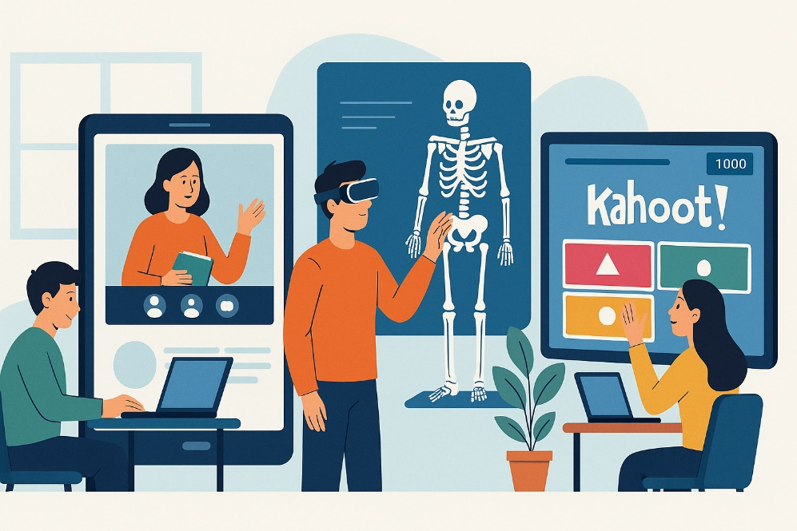
Добри практики

Slide 10
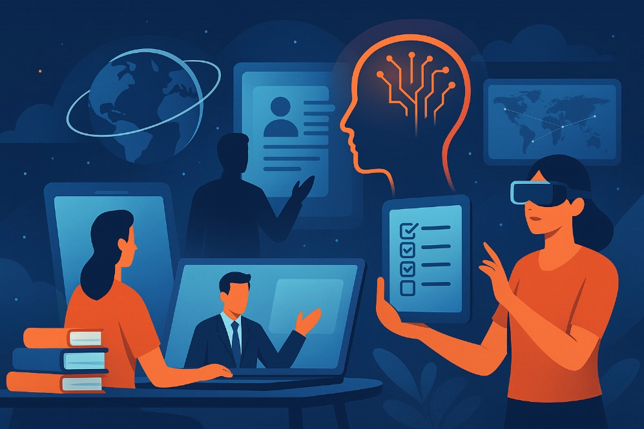
Поглед в бъдещето

Slide 11
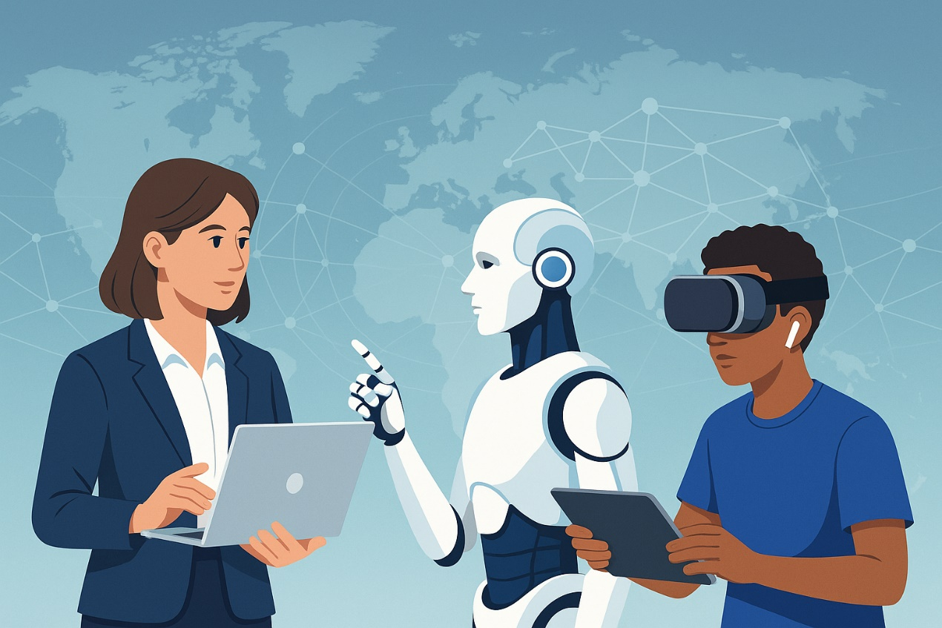
Бъдещето на образованието зависи от нашите действия днес

Slide 12

Благодаря за вниманието!

